Slide 1
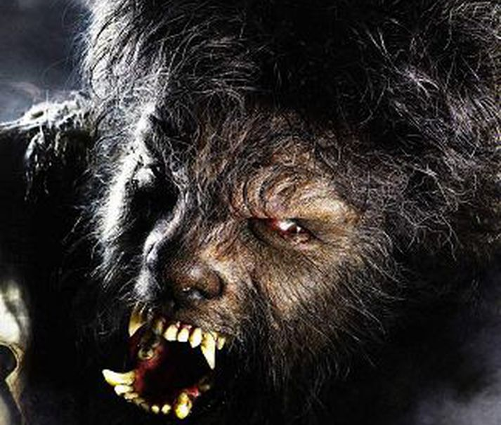
Sori í bráðinu
e. Halldór Stefánsson

Slide 2
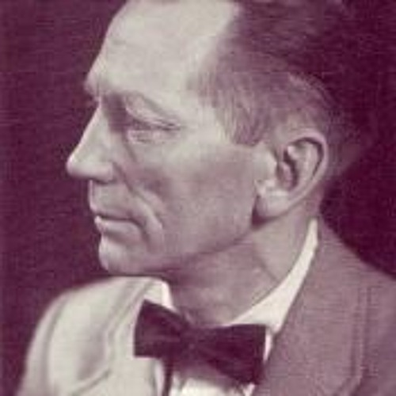
Halldór Stefánsson
Fæddur 1892, dáinn 1979
Skrifaði fjölda smásagna en einnig skáldsögur og leikrit og fékkst við þýðingar
Einn þeirra sem stofnaði Rauða penna
Félagslegt raunsæi

Slide 3

Varúlfsminnið
Þekkt sagnaminni
Hamskipti vel þekkt, t.d. Loki, Gunnhildur konungamóðir og mögulega Kveldúlfur
Fleiri hamskipti: Vonda stjúpan – Fríða og dýrið
Á síðmiðöldum greina heimildir frá miklum ótta við varúlfa:
  Árið 1573 sett lög um útrýmingu varúlfa í Frakklandi.
  Sjúkdómurinn lycanthropy lýsir sér þannig að menn halda að þeir séu úlfar, þeir hlaupa um naktir og ýlfra en ytra útlit breytist ekki.
  Menn með hundaæði? Óeðlilega mikinn hárvöxt? Andlega kvilla?
Sívinsælt efni bókmennta og kvikmynda!
Klippa úr Werewolf (1987)
Klippa úr An American Werewolf in London (1981)
Notes:
Sjá m.a. https://www.visindavefur.is/svar.php?id=5682

Slide 4
Bls.148-149
Hverjir eru kynntir hér til sögunnar?
Hvernig bregðast drengirnir við hegðun Hinriks?

Slide 5
Bls. 150-151
Hvernig upplifa drengirnir áflog Hinriks við hundinn Sám?
Hvernig þróast þessi hegðun Hinriks og hvað fer drengjunum að finnast um hana er á líður?
Hver er staða Hinriks og fjölskyldu hans í samfélaginu?

Slide 6
Bls. 152-153
Hvernig upplifa hundarnir Hinrik?
Hvers vegna vill faðirinn ekki leita til prestsins eftir hjálp? Og hvers vegna vill móðirin ekki leita til læknisins?

Slide 7
Bls. 154-155
Hvað telur læknirinn ganga að drengnum og hvers vegna vill faðirinn ekki taka ráðum hans?
Hvað ætli læknirinn eigi við orðunum: ,,Þó við séum hin verstu rándýr, förum við flest eftir erfðavenjum sem skapast hafa á langri ævi mannkynsins.”?
Hver voru ráð læknisins?

Slide 8
Bls. 156-157
Hvað óttaðist læknirinn?
Hvað verður um tíkina sem Hinrik réðist á?
Hvað gerði presturinn til að hjálpa Hinrik?
Hvað verður til þess að móðirin telur víst að Hinrik sé geðveikur?

Slide 9
Bls. 158-159
Hvað varð um hvolp tíkarinnar sem Hinrik slóst við?
Hvernig hagar Hinrik sér nú, nýfermdur?
Hvað haldið þið að gerist næst?

Slide 10
Bls. 160-161
Hvað hefur gerst frá því síðast?
Hver er stóri, guli hundurinn sem ræðst á Hinrik?
Hvernig fer fyrir Hinrik?
Af hverju ætli læknirinn sé kallaður huggarinn í lokin?

